Slide 1
Культурный дневник дошкольника
ИВАЩЕНКО ЕЛЕНА ГЕННАДИЕВНА, старший воспитатель
МБДОУ детский сад общеразвивающего вида № 8
ст. Ленинградской МО Ленинградский район
«Казачья образовательная организация»

Slide 2
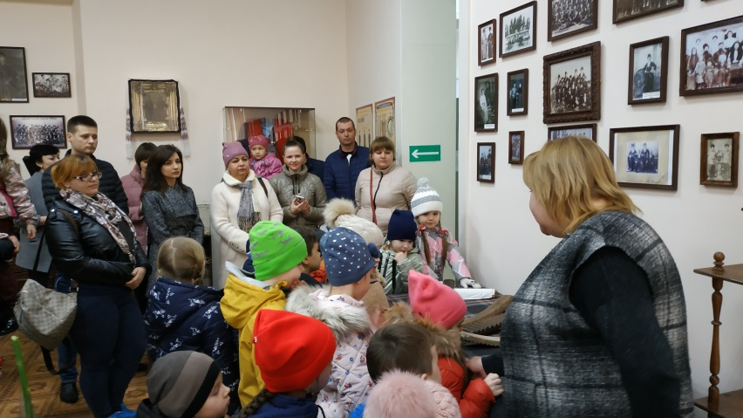
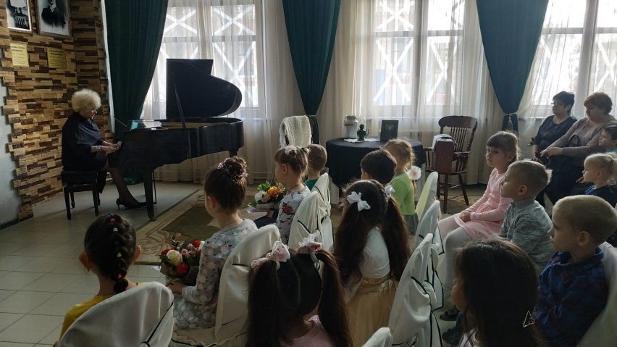
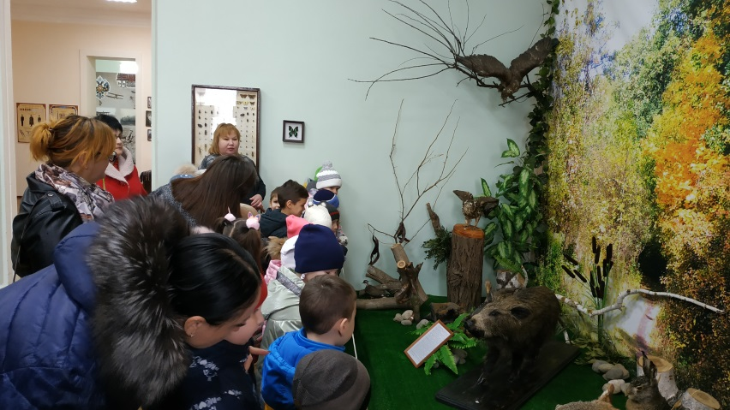
Культурные потребности – побудительные силы для распространения, сохранения и потребления ценностей духовной и материальной культуры человека.

Slide 3
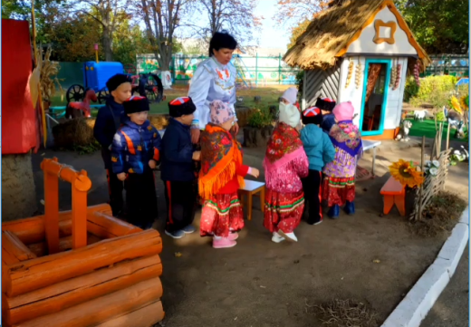
ФОРМИРОВАНИЕ КУЛЬТУРНЫХ ПОТРЕБНОСТЕЙ ДОШКОЛЬНИКОВ
Объекты культуры
Культурный клуб

Slide 4
Культурный маршрут построй сам
дхш

Slide 6
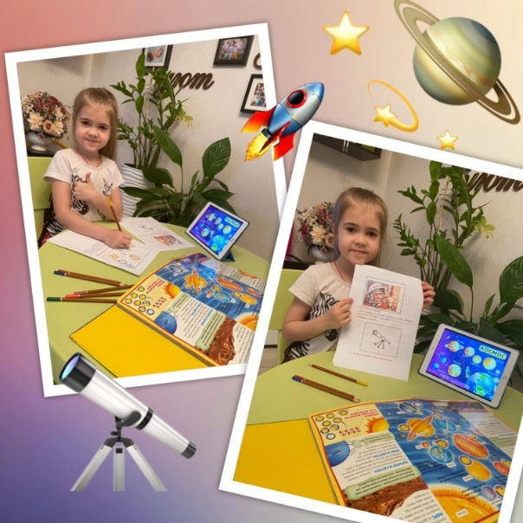
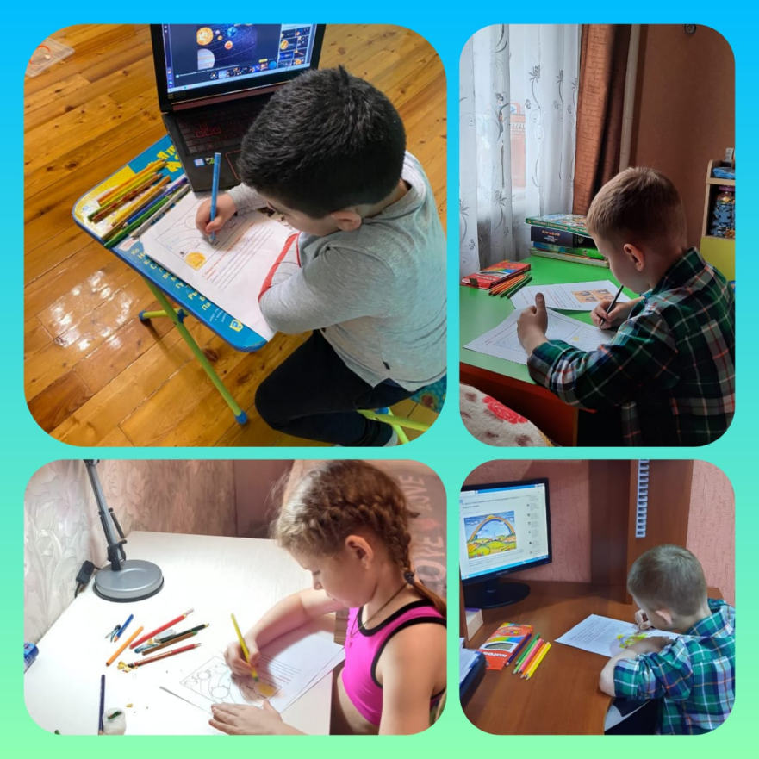
ВЕДЕМ ДНЕВНИК

Slide 7
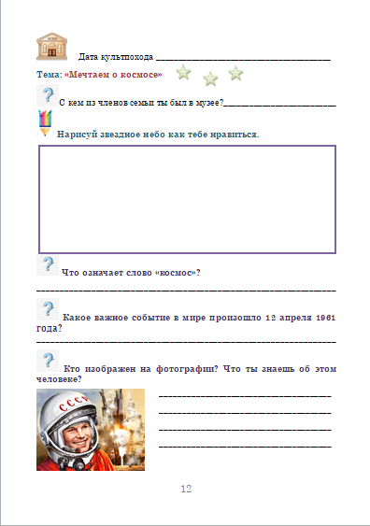
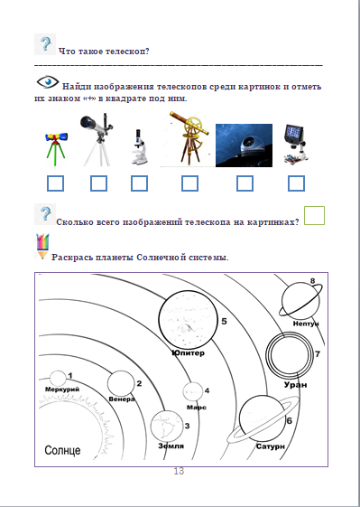
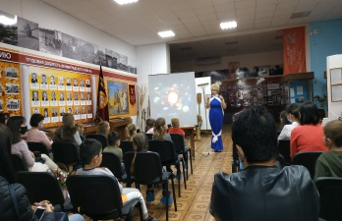
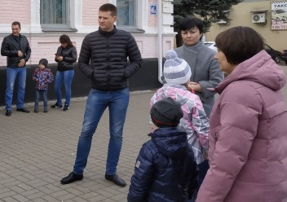
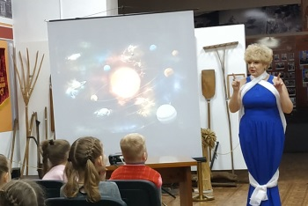
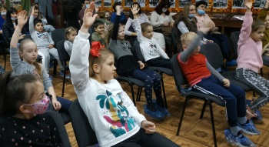
Культпоход в музей. Тема «Мечтаем о космосе»

Slide 8
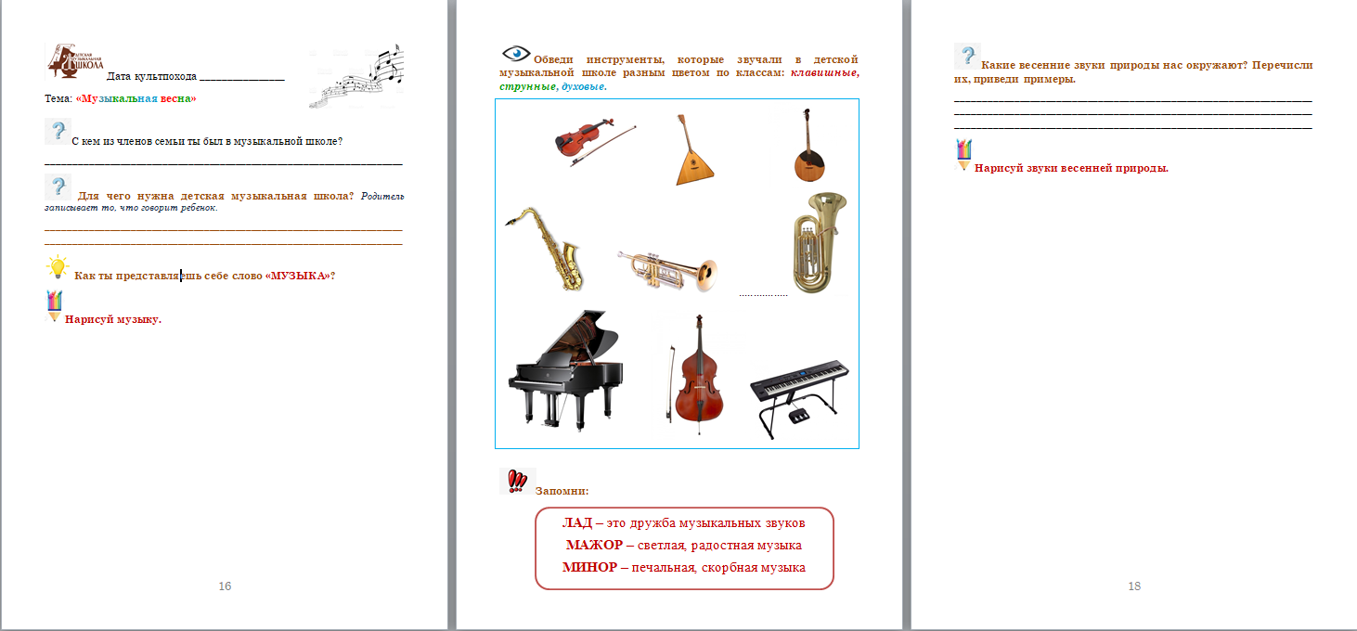
«Культурный дневник дошкольника» (фрагмент)

Slide 9
МБДОУ детский сад общеразвивающего вида № 8 станицы Ленинградской муниципального образования Ленинградский район «Казачья образовательная организация» 353740, Краснодарский край, ст. Ленинградская, ул. Хлеборобов, 50 Контактные телефоны, e-mail, адрес сайта : 8(86145) 7-14-73; mdou_8_kolosok@mail.ru, http://mdou8len.ucoz.ru/ Заведующий МБДОУ №8: Масич Любовь Григорьевна Старший воспитатель: Иващенко Елена Геннадиевна

